Slide 1
Justicia espacial para personas en in/movilidad en entidades consideradas temporales, o de paso, y las comunidades que las reciben. Iniciativas desde la Frontera Sur de México. Proyecto PRONACE 319125

Slide 2
Herramientas de monitoreo y evaluación de la incidencia
Para monitorear los objetivos y las actividades del proyecto: Indicadores
Para medir el impacto de las actividades de incidencia en las colonias: Indice de Justicia Espacial

Slide 3
Indicadores cuantivativos y cualitativos para el seguimiento del proyecto
1. Fomentar la construcción de relaciones solidarias, colaborativas y de soporte entre personas en in/movilidad y población local
2. Implementar una estrategia de comunicación digital con perspectiva de justicia espacial que sea accesible, veraz, eficaz y segura
3. Detonar discusiones públicas entre actores de la sociedad civil, poblaciones locales, funcionarios públicos y académicos, a partir de las acciones emprendidas, en torno a nuevas formas de ciudadanía
Objetivos
Matriz con 12 indicadores que se reportaron periódicamente
Los indicadores son replicables; se diseñaron fichas donde se describen sus elementos.

Slide 4
Indicadores para el seguimiento del proyecto
Los resultados significativos y cuantificables inspiraron el diseño de indicadores, veamos un ejemplo a partir del objetivo 1:
Resultados e impactos esperados
Fomentar las condiciones para que se generen cooperaciones para las personas desarrollen habilidades necesarias para atender las necesidades básicas de la vida urbana.
Impulsar iniciativas de resolver los problemas diarios del espacio que se habita.
Indicadores
Casos de cooperaciones entre las personas participantes de las actividades de incidencia que ayudan al desarrollo de habilidades para atender las necesidades básicas de la vida urbana
Porcentaje de soluciones propuestas para atender a los problemas identificadas como prioritarios

Slide 5
Índice de Justicia Espacial (1)

Slide 6
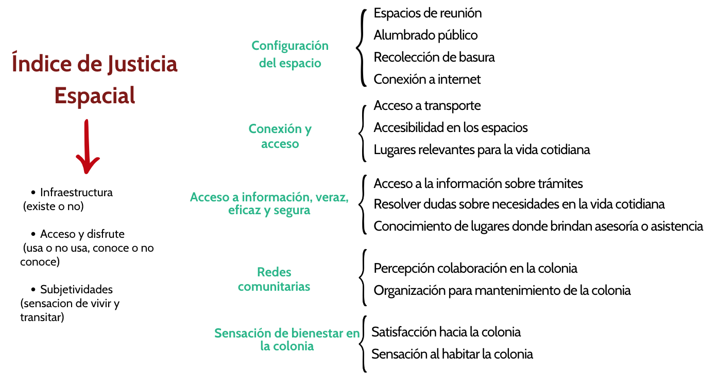
Índice de Justicia Espacial (2)

Slide 7
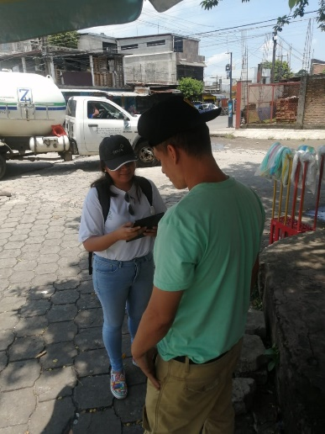
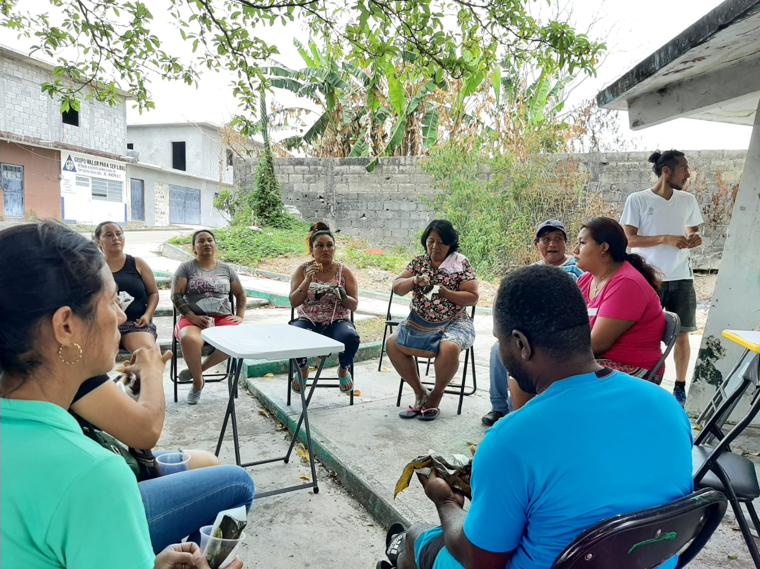
Fuentes de las herramientas para el monitoreo y la evaluación de la incidencia
Registros de participantes y actividades en módulo móvil
Levantamiento de encuestas
Grupo Focal
Registro de fichas de espacio

